Slide 1
20分でわかる
Purely Functional
Data Structures
k.inaba (http://www.kmonos.net/)
Apr. 4, 2010

Slide 2
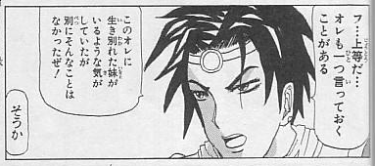
あらすじ
遅い
イミュータブル
データ構造は

Slide 3
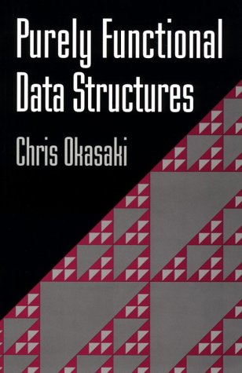
Immutable Object だけで作るデータ構造
この本の
内 容を
全速力で
布教する

Slide 4
お題：キュー (Queue)
FIFO (First-In First-Out)
pushBack(e) でデータeを入れる
popFront() で取り出せる
入れた順に出てくる
以上

Slide 5
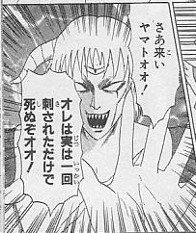
破壊的キュー
代入
Immutable Object でない
打倒すべき目標

Slide 6
手続き型でよくある
interface Queue<E>
{
void pushBack(E e);
E popFront();
}

Slide 7
よくある実装
class HakaiQueue<E> implements Queue<E> {
class Cell { E e; Cell next; }
Cell fst, last;
void pushBack(E e)
{last=last.next=new Cell(e,null);}
E popFront()
{E e=fst.e; fst=fst.next; return e;}
}
1
2
3
・
4
・

Slide 8
破壊的キューの特徴
Mutable Object を使用
  リスト末尾を指すポインタをもっておき
  末尾のセルを pushBack 時に書換
Persistent でない
  操作前の状態をとっておく
  には全コピーしかない
pushBack, popFront の最悪実行時間は O(1)
1
2
3
・
4
・
HakaiQueue<E> q = 略;
HakaiQueue<E> p = q;
q.pushBack(e); //pも変化!

Slide 9
計算量
Ephemeral (儚い)
使い方での計算量
 |  | (比較対象) 破壊的 | 2リスト | 銀行家 | 実時間
儚 | A | O(1)
 | W | O(1)
永 | A | n/a
 | W | n/a
詳しくは
あとで
Amortized(償却)計算量
Worst-Case(最悪)計算量
Persistent (永続的な)
使い方での計算量

Slide 10
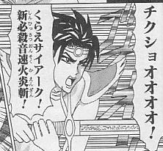
2リストキュー
償却計算量！
Immutable な実装

Slide 11
非破壊的キュー
フィールドの書き換えを使わないキュー
pushBack, popFront は「操作後のキュー」
を別のオブジェクトを作って返す
interface ImuQueue<E>
{
ImuQueue<E> pushBack(E e);
Pair<E,
ImuQueue<E>> popFront();
}

Slide 12
非破壊キュー
単純にやると全コピー：計算量 O(n)
1
2
3
・
4
・
コピー
コピー
コピー
1
2
3
4
・

Slide 13
２リストキュー
ちょっと工夫
キューの後ろの方は逆順で持つ
  pushBack がリスト先頭への追加なのでO(1)に！
1
2
3
・
5
4
・
data Queue a = Q [a] [a] --ここからコードはHaskellです
pushBack (Q front rear) e = Q front (e:rear)
popFront (Q [] r) = popFront (Q (reverse r) [])
popFront (Q (e:f) r) = (e, Q f r)

Slide 14
２リストキューの特徴
front側とrear側の２つのリストで表現
len(front) == 0 になったら rear を reverse
Persistent である
最悪実行時間は、reverseが発生する瞬間 O(n)
でも、償却実行時間は O(1)
  なので、トータルの実行時間的に考えると
  計算時間は O(1) と思って問題ない！
1
2
3
・
5
4
・

Slide 15
償却計算量とは？
操作列全体でコストを
平均化して見たときの
計算量
pushBack 1 → [] [1]
pushBack 2 → [] [2,1]
pushBack 3 → [] [3,2,1]
popFront → [1,2,3] [] → [2,3] []
popFront → [3] []
pushBack 4 → [3] [4]
popFront → [] [4]
popFront → [4] [] → [] []
reverseは「たまにしか」
起きない
時間 t かかるreverseが
発生する前に、必ず
t 回 pushBack している

Slide 16
償却計算量とは？
現実の計算量
pushBack 1
popFront(軽) 1
popFront (重) t+1
分担をごまかした計算量
pushBack 2
popFront(軽) 1
popFront (重) 1
時間 t かかるreverseが
発生する前に、必ず
t 回 pushBack している
pushBack 1 → [] [1] 1 2
pushBack 2 → [] [2,1] 1 2
pushBack 3 → [] [3,2,1] 1 2
popFront → [1,2,3] [] → [2,3] [] 3+1 1
popFront → [3] [] 1 1
pushBack 4 → [3] [4] 1 2
popFront → [] [4] 1 1
popFront → [4] [] → [] [] 1+1 1
合計 12 12
こう思えば
全部 O(1) だし
トータル計算量も
変わらないので
問題ない！

Slide 17
計算量
 |  | (比較対象) 破壊的 | 2リスト | 銀行家 | 実時間
儚 | A | O(1) | O(1)
 | W | O(1) | O(n)
永 | A | n/a | O(n)
 | W | n/a | O(n)
!?

Slide 18
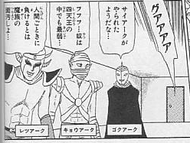
銀行家キュー
2リスト
キュー
実時間
キュー
銀行家
キュー
ブートスト
ラップキュー

Slide 19
２リストキューは本当に
Persistent と言えるのか？？？
  Persistent なら、同じバージョンを取っておいて何回も使えるはず
let q = loadSomeQueue () in
… (doHoge q) … (doFuga q) …
(doPiyo q) … (doHige q) …

Slide 20
破滅的な例
reverseが起きる寸前のキューを何回も使う
let q = needReverseQueue () in
… (popFront q) … (popFront q) …
(popFront q) … (popFront q) …

Slide 21
ごまかしきれてない
reverseが起きる寸前のキューを何回も使う
let q = pushFront (pushFront (pushFront
(Queue [] []) 1) 2) 3
in … (popFront q) … (popFront q) …
(popFront q) … (popFront q) …
計算時間は 2*3+4 = 10 です！
実際の計算時間は 1*3+4*4 = 19 ！
現実の計算量
pushBack 1
popFront(軽) 1
popFront (重) 1+t
分担をごまかした計算量
pushBack 2
popFront(軽) 1
popFront (重) 1

Slide 22
どうしましょう
Persistent な使い方（同じバージョンを何回も使い回す）をしても償却計算量をO(1)にするには？

Slide 23
さらなる工夫
len(front)==0 になったら reverse
len(front)+1 == len(rear) になったら
遅延評価で reverse
frontの方が
短くなったら
早めのreverse
f
1
2
r
5
4
3
・
data Queue a = Q [a] Int [a] Int
pushBack(Q f fl r rl) e = chk (Q f fl (e:r) (rl+1))
popFront(Q (e:f) fl r rl)= (e, chk (Q f (fl-1) r rl))

Slide 24
さらなる工夫
len(front)+1 == len(rear) になったら
遅延評価で reverse
data Queue a = Q [a] Int [a] Int
pushBack(Q f fl r rl) e = chk (Q f fl (e:r) (rl+1))
popFront(Q (e:f) fl r rl)= (e, chk (Q f (fl-1) r rl))
chk (Q f fl r rl) =
if fl+1 == rl then (Q (f++reverse r) (fl+rl) [] 0)
else (Q f fl r rl)
Haskellなので
デフォルト遅延

Slide 25
特徴
front側とrear側の２つのリストで表現
  len(front)+1 == len(rear) になったら遅延 reverse
Persistent である
最悪実行時間は、reverseが発生するとき O(n)
償却実行時間は (persistentな使い方でも) O(1)
f
1
2
r
5
4
3
・

Slide 26
計算量の見積もり方
積み立て金メソッド
  「時間tかかるreverseの前に必ずt回pushBackしてる」
  → 「pushBackのコストを 2 にして、先に
  reverseの負担の分を払っておけばOK」
から 借金メソッド へ
  「早めの遅延評価reverseしておけば、
  値が本当に必要になるまでに時間がある」
  → 「本当に必要になる支払期限までに、t 回の
  popFrontで負担金を用意できれば問題ない」

Slide 27
償却計算量とは？
長さtのreverse結果が
必要となるまでにt回はpopFrontするはず
現実の計算量
pushBack 1
popFront(軽) 1
popFront (重) x+1
分担をごまかした計算量
pushBack 1
popFront 2
pushBack 1 → [] [1] → []r[1] [] 1 1
pushBack 2 → []r[1] [2] 1 1
pushBack 3 → []r[1] [3,2] → []r[1]r[3,2] [] 1 1
popFront → r[1]実行 → r[3,2] [] 1+1 2
popFront → r[3,2]実行 → [3] [] 2+1 2
pushBack 4 → [3] [4] 1 1
popFront → [] [4] → []r[4] [] 1 2
popFront → r[4]実行 → [] [] 1+1 2
合計 12 12

Slide 28
少し大きい例：pushBack 1～15
[] [1] → []r[1] []
[]r[1] [2]
[]r[1] [3,2] → []r[1]r[3,2] []
[]r[1]r[3,2] [4]
[]r[1]r[3,2] [5,4]
[]r[1]r[3,2] [6,5,4]
[]r[1]r[3,2] [7,6,5,4] → []r[1]r[3,2]r[7..4] []
…
[]r[1]r[3,2]r[7..4] [15..8] → []r[1]r[3,2]r[7..4]r[15..8] []

Slide 29
popFront
[] [1] → []r[1] []
[]r[1] [3,2] → []r[1]r[3,2] []
[]r[1]r[3,2] [7,6,5,4] → []r[1]r[3,2]r[7..4] []
[]r[1]r[3,2]r[7..4] [15..8] → []r[1]r[3,2]r[7..4]r[15..8] []
popFront: r[1]実行 → r[3,2]r[7..4]r[15..8] 1+1
popFront: r[3,2]実行 → [3]r[7..4]r[15..8] 1+1
popFront: r[7..4]r[15..8] 1+1
popFront: r[7..4]実行 → [5,6,7]r[15..8] 1+1
popFront: [6,7]r[15..8] 1+1
popFront: [7]r[15..8] 1+1
popFront: r[15..8] 1+1
popFront: r[15..8]実行 → [9..15] 1+1
借金返済
間に合ってる

Slide 30
なぜ借金メソッド？
積立金は一度使うとなくなるけど
3億円貯金
let q = pushFront (pushFront (pushFront
(Queue [] []) 1) 2) 3
in … (popFront q) … (popFront q) …
(popFront q) … (popFront q) …
revに
3億円使う
revに3億円使う
revに3億円使う
revに3億円使う

Slide 31
なぜ借金メソッド？
借金は、一度返せば大丈夫！
  遅延評価でメモ化されてるから
15億円借金
let q = []r[1]r[3,2]r[7..4][15..8] []
in … (popFront q) … (popFront q) …
(popFront q) … (popFront q) …
rev実行
返済
メモ化
されてるので
もうrev不要
メモ化
されてるので
もうrev不要
メモ化
されてるので
もうrev不要

Slide 32
計算量
 |  | (比較対象) 破壊的 | 2リスト | 銀行家 | 実時間
儚 | A | O(1) | O(1) | O(1)
 | W | O(1) | O(n) | O(n)
永 | A | n/a | O(n) | O(1)
 | W | n/a | O(n) | O(n)

Slide 33
※注釈
銀行家キューという名前はなんですか
  償却計算量の評価の方法として（Functional データ構造に限らず一般の話として）
    銀行家 (Banker) の方法
    物理学者 (Phyisicist) の方法
  の二つがあって、その「銀行家の方法」で
  設計したキューという意味だそうです。
本には両方の手法が紹介されています

Slide 34
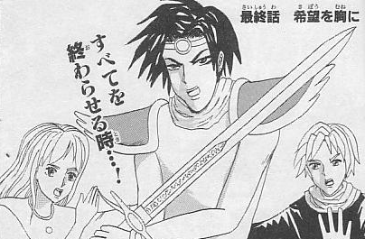
実時間キュー
悪計算量
定
数

Slide 35
…
償却計算量とはなんだったのか
仮想的に「積立金」や「借金」を
考え仮想的に返済する
分担をごまかした計算量
pushBack 2
popFront(軽) 1
popFront (重) 1
こう思えば
全部 O(1) だしトータル計算量も
変わらないので問題ない！

Slide 36
仮想世界を現実にする
popFront で、仮想的にではなく
実際に「借金」を返す
＝
popFront のたびに、reverse 処理を
実際に「ちょっとずつ実行」する

Slide 37
やりかた
１： 借金ポインターを追加
（遅延評価サンクを指しておく）
２： chk 関数はreverseチェックのついでに
無駄に遅延サンクをちょっとづつ実行
（chk自体は遅延しないようにeager実行）
data Queue a = Q [a] Int [a] Int [a]
pushBack(Q f fl r rl s) e
= seq chk (Q f fl (e:r) (rl+1) s)
popFront(Q (e:f) fl r rl s)
= (e, seq chk (Q f (fl-1) r rl s))

Slide 38
やりかた
2.1： 借金ポインタに対してパターンマッチ
＝ consセル１個分だけ実行される
2.2：rotate xs ys zs は xs++rev ys++zs する関数
chk (Q f fl r rl (_:s)) = (Q f fl r rl s)
chk (Q f fl r rl []) =
-- 実は fl+1 == rl のときだけこっちに来る
let ff = rotate f r [] in
(Q ff (fl+rl) [] 0 ff)
rotate [] (y:_) zs = y : zs
rotate (x:xs) (y:ys) ff =
x : rotate xs ys (y:zs)
「セル１個だけ実行」
しやすいreverse

Slide 39
計算量
 |  | (比較対象) 破壊的 | 2リスト | 銀行家 | 実時間
儚 | A | O(1) | O(1) | O(1) | O(1)
 | W | O(1) | O(n) | O(n) | O(1)
永 | A | n/a | O(n) | O(1) | O(1)
 | W | n/a | O(n) | O(n) | O(1)

Slide 40
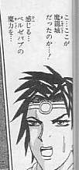
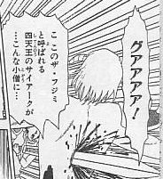
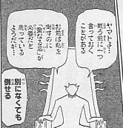
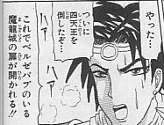
そのほかの話題
ニューメリカル表現の
再帰
スローダウンが
多相再帰
ブートストラップ
データ構造

Slide 41
目次（紹介した部分）
2～3章 :: 簡単な関数型データ構造の紹介
  2リストキュー、赤黒木、二項ヒープ、…
4章 :: 遅延評価とは
5章 :: 償却計算量とは
6章:: 遅延評価を駆使して、永続性と
償却計算量を両立（キュー, ヒープ, …）
7章:: リアルタイム化（キュー, ヒープ, …）
8～11章 :: 関数型データ構造汎用技法集
  「n進数表記に学ぶ」「ブートストラップ」
  「再帰スローダウン」

Slide 42
あとは
みんな
を読もう！

Slide 43
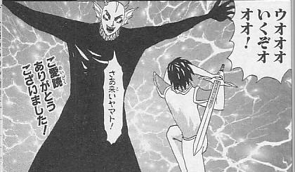
Thank you for listening!
※スライド内の漫画はすべて
増田こうすけ「増田こうすけ劇場 ギャグマンガ日和 （巻の５） 」 からの引用です。

